Slide 1
第1章 Android简介

Slide 2
1.1 手机操作系统
早期的手机上的所有软件都是由手机生产商在设计时所定制的，因此手机在设计完成后基本是没有扩展功能的。
后期的手机为了提高手机的可扩展性，使用了专为移动设备开发的操作系统，使用者可以根据需要安装不同类型的软件。
操作系统对于手机的硬件配置要求较高，所产生的硬件成本和操作系统成本使手机的售价明显高于不使用操作系统的手机。

Slide 3
1.1 手机操作系统
手机上的操作系统主要包括以下几种:
 | 2013 | 2014 | 2015 | 2016 | 2017
Android | 79.3% | 83.8% | 82.2% | 84.8% | 85.9%
iOS | 13.2% | 12.2% | 14.6% | 14.4% | 14.0%
Windows Phone | 3.7% | 2.8% | 2.5% | 0.6%
黑莓 | 2.9% | 0.7% | 0.3%
Symbian
Linux | 0.7%
Others | 0.2% | 0.5% | 0.4% | 0.2% | 0.1%

Slide 4
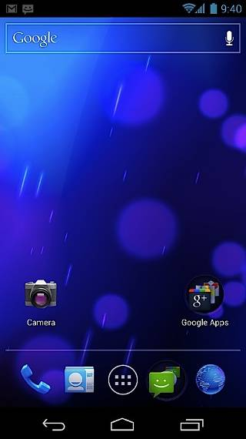
1.1 手机操作系统
Android
由谷歌发布的基于Linux的开源手机系统
第一个完全开放、免费、定制的手机平台
提供统一、开放的开发平台，保证了较好的可移植性
使用Java语言开发

Slide 5
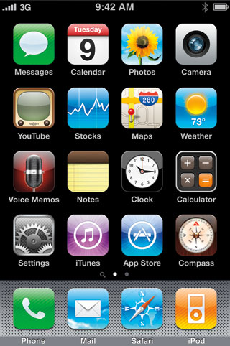
1.1 手机操作系统
iOS
由苹果公司开发的操作系统
iOS的系统构架
核心操作系统层、核心服务层、媒体层和可轻触层
多点触摸操作是iOS的用户界面基础

Slide 6

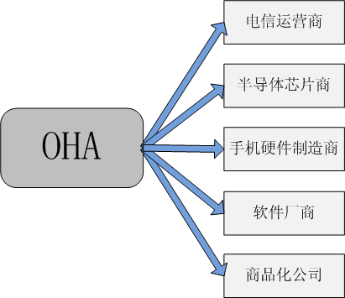
1.2 Android起源
1.2.1 开放手机联盟
开放手机联盟（Open Handset Alliance，OHA）由谷歌公司于2007年发起的一个全球性的联盟组织，成立时包含34家联盟成员，现在已经增加到86家。

Slide 7










1.2 Android起源
1.2.1 开放手机联盟
电信运营商：中国移动通信、KDDI（日本）、NTT DoCoMo（日本）、Sprint Nextel（美国）、T-Mobile（美国）、Telecom（意大利）、中国联通、Softbank（日本）、Telefonica（西班牙）和Vodafone（英国）

Slide 8













1.2 Android起源
1.2.1 开放手机联盟
半导体芯片商：Audience（美国）、AKM（日本）、ARM（英国）、Broadcom（美国）、Intel（美国）、nVIDIA（美国）、Qualcomm（美国）、ST-Ericsson（意大利、法国和瑞典）和Texas Instruments（美国）

Slide 9









1.2 Android起源
1.2.1 开放手机联盟
手机硬件制造商：Acer（中国台湾）、华硕（中国台湾）、Garmin（中国台湾）、宏达电（中国台湾）、LG（韩国）、三星（韩国）、华为（中国）、摩托罗拉（美国）、索尼爱立信（日本和瑞典）和东芝（日本）

Slide 10










1.2 Android起源
1.2.1 开放手机联盟
软件厂商：Ascender Corp（美国）、eBay（美国）、谷歌（美国）、LivingImage（日本）、NuanceCommunications（美国）、Myraid（瑞士）、Omron（日本）、PacketVideo（美国）、SkyPop（美国）、Svox（瑞士）和SONiVOX（美国）

Slide 11






1.2 Android起源
1.2.1 开放手机联盟
商品化公司：Aplix Corporation（日本）、Noser Engineering（瑞士）、Borqs（中国）、TAT-The Astonishing（瑞典）、Teleca AB（瑞典）和Wind River（美国）

Slide 12
1.2 Android起源
1.2.2 Android发展史
2007年11月5日，开放手机联盟（OHA）成立
2007年11月12日，谷歌发布Android SDK预览版，为发布正式版收集用户反馈
2008年4月17日，谷歌举办Android开发者竞赛
2008年8月28日，谷歌开通Google Play，供Android手机下载需要使用的应用程序
2008年9月23日，发布Android SDK v1.0版，这是第一个稳定的SDK版本
2008年10月21日，谷歌公布Android平台的源代码，下载地址：http://source.android.com

Slide 13
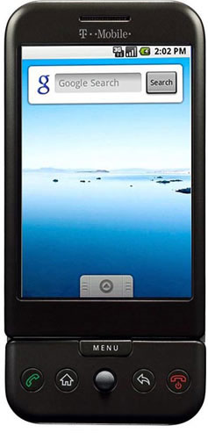
1.2 Android起源
1.2.2 Android发展史
2008年10月22日，第一款Android手机T-Mobile G1在美国上市，由中国台湾的宏达电制造
2009年2月，发布Android SDK v1.1版，修正1.0版本存在的缺陷。

Slide 14
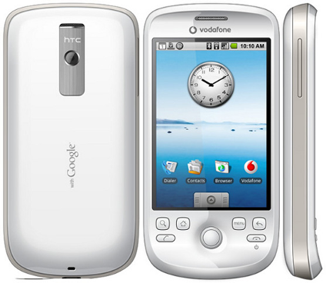
1.2 Android起源
1.2.2 Android发展史
2009年2月17日，第二款Android手机T-Mobile G2正式发售，仍由中国台湾的宏达电制造
2009年4月15日，发布Android SDK v1.5版（Cupcake），此版本提升了性能表现，如提高了摄像头的启动和拍摄速度

Slide 15
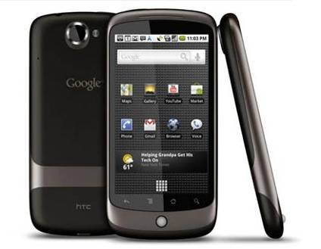
1.2 Android起源
1.2.2 Android发展史
2009年10月28日，发布Android 2.0（Eclair）
新特性包括数字变焦、多点触摸等
2010年1月6日，谷歌发布Google Nexus One
使用SnapDragon 1GHz处理器
3.7英寸AMOLED电容屏，
由中国台湾的宏达电代工生产

Slide 16

1.2 Android起源
1.2.2 Android发展史
2010年5月21日，发布Android 2.2版（Froyo）
在企业集成、设备管理API、性能、网络共享和浏览器等领域都提供了很多新特性。
借助于新的Dalvik JIT编译器，CPU密集型应用的速度要比Android 2.1快2～5倍，并加入对Adobe Flash视频和图片的完美支持
使用了Chrome V8引擎，JavaScript代码的处理速度要比Android 2.1快2～3倍
将应用程序安装在microSD卡上，应用程序可以在内部存储器和外部存储器上迁移

Slide 17

1.2 Android起源
1.2.2 Android发展史
2010年12月7日，发布Android 2.3（Gingerbread）
增强了对游戏的支持、多媒体影音等功能。
在游戏方面，增加了新的垃圾回收和优化处理事件，以提高对游戏的支持能力。
在多媒体影音方面，支持VP8和WebM视频格式，提供AAC和AMR宽频编码，提供了新的音频效果器。

Slide 18
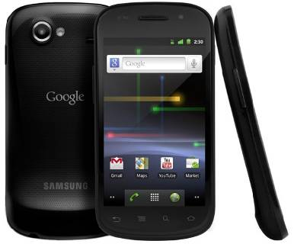
1.2 Android起源
1.2.2 Android发展史
2010年12月7日，谷歌发布了第二款自主品牌的Android手机Google Nexus S
Cortex A8处理器，默认频率为1GHz
512MB的RAM和16GB的内置闪存
4.0英寸电容触摸屏幕
具备NFC功能

Slide 19
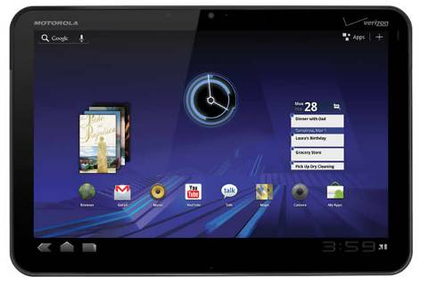
1.2 Android起源
1.2.2 Android发展史
2011年1月6日，摩托罗拉发布了第一款Android 3.0的平板电脑Motorola Xoom。
硬件上采用双核1GHz NVIDIA Tegra 2 处理器
10.1寸的触摸屏，内置有32GB存储

Slide 20

1.2 Android起源
1.2.2 Android发展史
2011年2月3日，Android 3.0版本（Honeycomb）正式发布。
专为平板电脑设计的Android系统， 在界面上更加注重用户体验和良好互动性
Android 3.0原生支持文件/图片传输协议，允许用户通过USB接口连接外部设备同步数据，或通过USB或蓝牙连接实体键盘进行更快速的文字输入
改进了WiFi连接，搜索信号速度更快

Slide 21
1.2 Android起源
1.2.2 Android发展史
2011年5月10日，Android 3.1版本正式发布。
界面上做了一些美化与调整
增加了对USB设备的支持，如USB鼠标、键盘和游戏控制器等。
widget加入了可自定改变大小的功能。

Slide 22

1.2 Android起源
1.2.2 Android发展史
2011年10月19日，Android 4.0版本（冰淇淋三明治）正式发布。
同时支持智能手机、平板电脑、电视等设备
人脸识别功能，用户可以使用自拍相片设置屏幕锁
基于NFC的Android Beam功能，可以让两部手机在接近到4厘米后交换信息，可交换的内容包括网站、联系人、导航、YouTube视频等，甚至是电子市场的下载链接

Slide 23

1.2 Android起源
1.2.2 Android发展史
2012年6月28日，Android 4.1版本（果冻豆 ）正式发布。
更快、更流畅、更灵敏；
特效动画的帧速提高至60fps，增加了三倍缓冲；
全新搜索，搜索将会带来全新的UI、智能语音搜索和Google Now三项新功能；
加强无障碍操作，语言和输入法扩展，新的输入类型和功能。

Slide 24
1.2 Android起源
1.2.2 Android发展史
2012年10月29日，Android 4.2版本（果冻豆 ）正式发布。
Photo Sphere全景拍照功能；
键盘手势输入功能；
改进锁屏功能，包括锁屏状态下支持桌面挂件和直接打开照相功能等；
可扩展通知，允许用户直接打开应用；
用户连点三次可放大整个显示频，还可用两根手指进行旋转和缩放显示，以及专为盲人用户设计的语音输出和手势模式导航功能等；

Slide 25

1.2 Android起源
1.2.2 Android发展史
2013年9月4日，Android 4.4 版本（奇巧巧克力）正式发布。
支持两种编译模式，除了默认的 Dalvik 模式，还支持 ART 模式；
针对RAM占用进行了优化，甚至可以在一些仅有512MB RAM的老款手机上流畅运行；
新图标、锁屏、启动动画和配色方案，之前蓝绿色的配色设计被更换成了白/灰色，更加简约，另外图标风格进一步扁平化；
新的拨号和智能来电显示。

Slide 26

1.2 Android起源
1.2.2 Android发展史
2014年11月3日，Android 5.0 版本Lollipop（棒棒糖）正式发布。
使用一种新的Material Design设计风格；
为开发者带来了5000个新API，从而让设备间更具整体感及互联性 ；
整合碎片化；
支持64位处理器；
使用ART虚拟机。

Slide 27

1.2 Android起源
1.2.2 Android发展史
2015年9月30日，Android 6.0 版本Marshmallow （棉花糖）正式发布。
锁屏下语音搜索；
更完整的应用权限管理；
指纹识别；
Doze电量管理；
Now on Tap功能。

Slide 28

1.2 Android起源
1.2.2 Android发展史
2016年8月22日，Android 7.0 版本Nougat（牛轧糖）正式发布。
分屏多任务；
全新下拉快捷开关页；
系统级电话黑名单功能；
改进的Doze休眠机制；
流量保护模式。

Slide 29

1.2 Android起源
1.2.2 Android发展史
2017年8月22日，Android 8.0 版本Oreo（奥利奥）正式发布。
设置的界面有了大幅变化，主菜单的覆盖性变得更广；
新的系统中开发者可以使用不同的应用图标，比如圆角矩形或者圆形图标；
进一步优化后台程序，减少应用在没完全退出后占用系统的资源，并且减少电量的消耗。

Slide 30
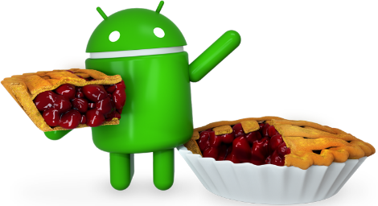
1.2 Android起源
1.2.2 Android发展史
2018年8月7日，Android 9.0 版本Pie（派）正式发布。
全面屏的全面支持；
通知栏的多种通知；
多摄像头的更多画面；
GPS定位之外的WiFi定位；
全局黑夜模式；
底层优化，更加省电；
自适应功能。

Slide 31
1.2 Android起源
1.2.2 Android发展史
Code Name | Version | API Level | Distribution
Gingerbread | 2.3.3 — 2.3.7 | 10 | 0.3%
Ice Cream Sandwich | 4.0.3 — 4.0.4 | 15 | 0.3%
Jelly Bean | 4.1.x | 16 | 1.2%
 | 4.2.x | 17 | 1.8%
 | 4.3 | 18 | 0.5%
KitKat | 4.4 | 19 | 8.6%
Lollipop | 5.0 | 21 | 3.8%
 | 5.1 | 22 | 15.4%
Marshmallow | 6.0 | 23 | 22.7%
Nougat | 7.0 | 24 | 20.3%
 | 7.1 | 25 | 10.5%
Oreo | 8.0 | 26 | 11.4%
 | 8.1 | 27 | 3.2%

Slide 32
1.3 Android特征
在内存和进程管理方面，Android具有自己的运行时和虚拟机。
Android为了保证高优先级进程运行和正在与用户交互进程的响应速度，允许停止或终止正在运行的低优先级进程，以释放被占用的系统资源
Android进程的优先级并不是固定的，而是根据进程是否在前台或是否与用户交互而不断变化的
Android为组件定义了生命周期，并统一进行管理和控制

Slide 33
1.3 Android特征
在界面设计上，提供了丰富的界面控件
加快了用户界面的开发速度，保证了Android平台上的程序界面的一致性
Android将界面设计与程序逻辑分离，使用XML文件对界面布局进行描述，有利于界面的修改和维护
Android提供轻量级的进程间通讯机制Intent，使跨进程组件通信和发送系统级广播成为可能
Android提供了Service作为无用户界面、长时间后台运行的组件
Service无需用户干预，可以长时间、稳定的运行，可为应用程序提供特定的后台功能

Slide 34
1.3 Android特征
Android支持高效、快速的数据存储方式：
SharedPreferences
文件存储
轻量级关系数据库SQLite
为了便于跨进程共享数据，Android提供了通用的共享数据接口ContentProvider
可以无需了解数据源、路径的情况下，对共享数据进行查询、添加、删除和更新等操作

Slide 35
1.3 Android特征
Android支持位置服务和地图应用
可以通过SDK提供的API直接获取当前的位置，追踪设备的移动路线，或设定敏感区域
可以将Google地图嵌入到Android应用程序中，实现地理信息可视化开发
Android支持Widget插件
可在开发桌面应用，实现比较常见的一些桌面小工具，或在主屏上显示重要的信息。
Android NDK支持使用本地代码（C或C++）开发应用程序的部分核心模块
提高了程序的运行效率
增加了Android开发的灵活性

Slide 36
1.4 Android体系结构
体系分为四层：
1、Linux内核
2、中间件层
3、程序框架层
4、应用程序层

Slide 37
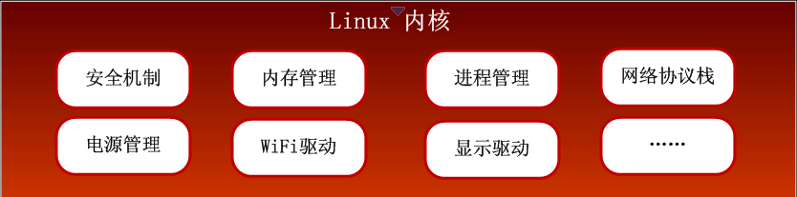
1.4 Android体系结构
Linux内核
Linux 3.0内核
硬件和其他软件堆层之间的一个抽象隔离层
提供安全机制、内存管理、进程管理、网络协议堆栈、和驱动程序等

Slide 38
1.4 Android体系结构
中间件层
由函数库和Android运行时构成
函数库，主要提供一组基于C/C++的函数库
Surface Manager，支持显示子系统的访问，提供应用程序与2D、3D图像层的平滑连接
Media Framework，实现音视频的播放和录制功能
SQLite，轻量级的关系数据库引擎
OpenGL ES，基于3D图像加速
FreeType，位图与矢量字体渲染
WebKit，Web浏览器引擎
SGL ， 2D图像引擎
SSL，数据加密与安全传输的函数库
Libc，标准C运行库，底层应用程序开发接口

Slide 39
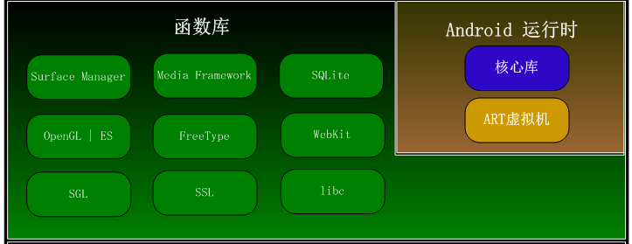
1.4 Android体系结构
中间件层
Android运行时
核心库，提供Android系统的特有函数功能和Java语 言的基本函数功能
ART虚拟机采用预编译技术，在应用程序安装时把程序代码转换成机器语言，加快了启动和运行速度
Notes:
Dalvik虚拟机是经过优化的多实例虚拟机，基于寄存器架构设计，实现了基于Linux内核的线程管理和底层内存管理。Dalvik虚拟机

Slide 40
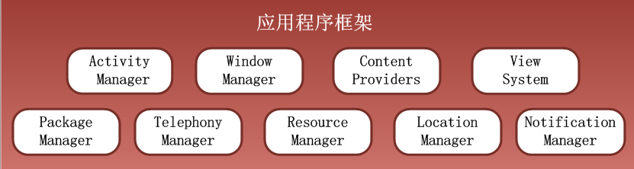
1.4 Android体系结构
应用程序框架
提供Android平台基本的管理功能和组件重用机制
Activity Manager，管理应用程序的生命周期
Windows Manager，启动应用程序的窗体
Content Provider，共享私有数据
Package Manager，管理安装的应用程序

Slide 41
1.4 Android体系结构
应用程序框架
Teleghony Manager，管理与电话的相关功能
Resource Manager，允许应用程序使用非代码资源
Location Manager，管理与地图相关的服务
Notification Manager，在状态栏中显示信息

Slide 42
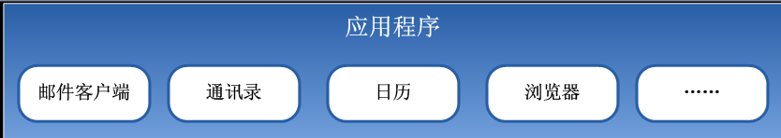
1.4 Android体系结构
应用程序
提供一系列的核心应用程序
包括电子邮件客户端、浏览器、通讯录和日历等

